Slide 1
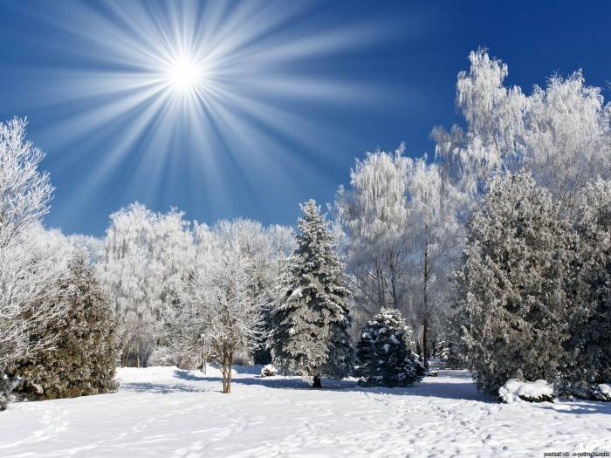
Имя существительное как часть речи

Slide 2
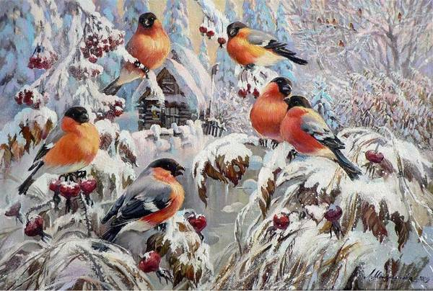
Минутка чистописания

Slide 3
Волшебный, зима, холодный

Slide 4
« Имя существительное- это хлеб языка»
(Лев Успенский)

Slide 5
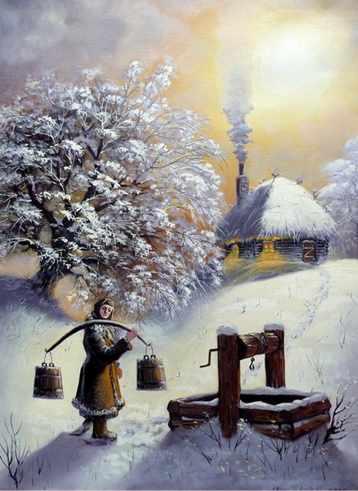

Slide 6
Словарные слова
Б…тон, арм…тура, тро…ейбус, г…н…рал, к…мандир, с…лфетка, б…хрома, к…рниз, кв…ртира, б…гатырь, р…форма, р…кета, с…лдат, б…рдовый.

Slide 7
Неряха, конь, задира, пальто, тюль, авеню, тетрадь, СМИ

Slide 8
Спасибо за урок

